Slide 1
AI 学习助手v1.0 本地轻量级 PDF 总结工具
BY 何瑞绮
2025.8

Slide 2
CONTENTS
背景与目标
系统功能
系统架构
演示流程
迭代规划

Slide 3
背景与目标
/01

Slide 4
背景与目标
背景
目标
用户
暑假教研实习
大学生学习需求
快速生成 PDF 考点总结
操作 ≤ 3 步
学生
考研生
教师/助教

Slide 5
系统功能
/02

Slide 6
系统功能
文件上传
文档解析
模型生成
结果展示
流程
功能亮点：单文件上传、文本抽取、自动总结、一键复制

Slide 7
系统架构
/03

Slide 8
系统架构
用户上传 PDF
总结生成
（通义千问 API）
结果展示（Gradio）
文档解析
（pdfplumber）

Slide 9
演示流程
/04

Slide 10
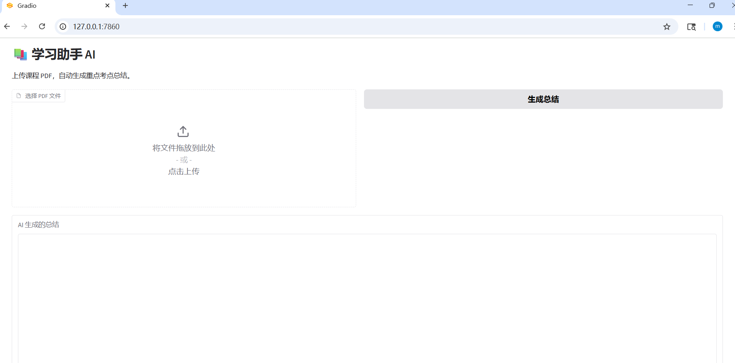
演示流程
1. 打开 Gradio 界面

Slide 11
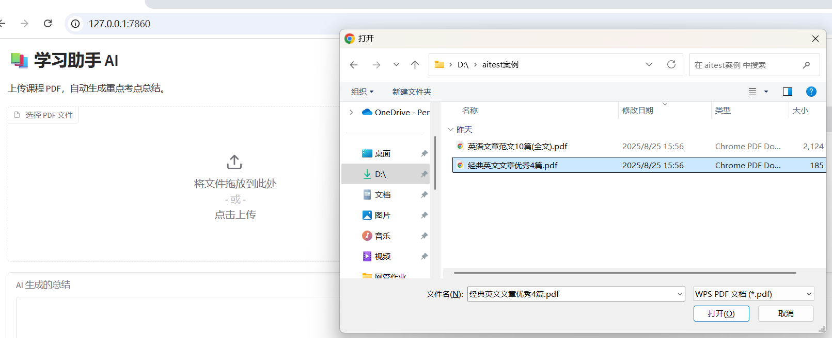
演示流程
2.上传 PDF 文件

Slide 12
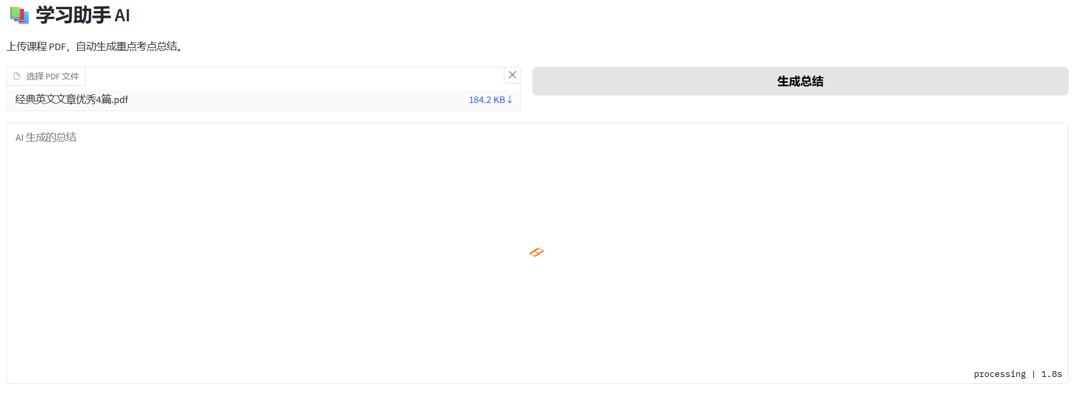
演示流程
3.点击生成总结
点击运行

Slide 13
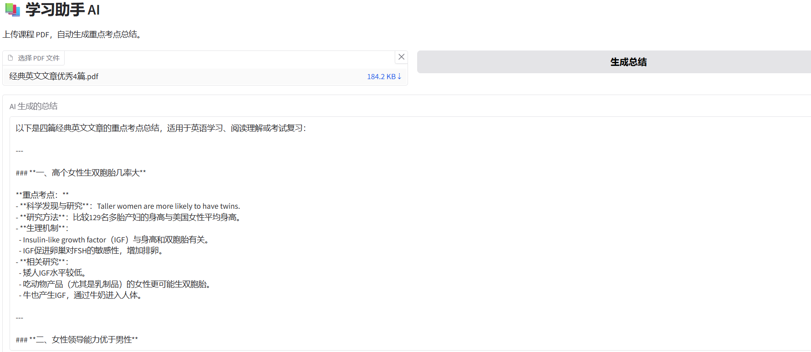
演示流程
4. 展示生成结果

Slide 14
迭代规划
/05

Slide 15
迭代规划
短期
容错提示、UI 优化
中期
OCR、批量、多格式导出
长期
交互式学习助手、
RAG、
个性化总结

Slide 16
谢谢观看
GitHub 链接：
邮箱：737661225@qq.com

